Slide 1


스마트 프로그래밍 1조
네이버 api를 이용한 얼굴 인식 프로그램
위성진/김예준/안형준

Slide 2


목차
000> 주제 선정 이유
001> 사용한 API/라이브러리
010> 코드 설명
011> 발생했던 오류/해결책
100> 코드 시연
101> 참고 자료

Slide 3


000> 주제 선정 이유
실제로 프로그래밍을 하다보면
언젠가는 만나게 되어있는 API의 사용을
미리 경험해보고 또한 해보지 않았던
UI제작에 도전해보고자
Naver developers 사이트를 둘러보던 중
얼굴인식 api가 눈에 띄어
이를 이용한 프로그램을 만들어보게 됨

Slide 4

001>사용한 API/라이브러리
사용 API
주요 사용 라이브러리
Clova Face Recognition(CFR)
tkinter
UI의 제작
Input> image(이미지 파일)
output> data(json 파일)
pillow(PIL)
이미지의 처리

Slide 5

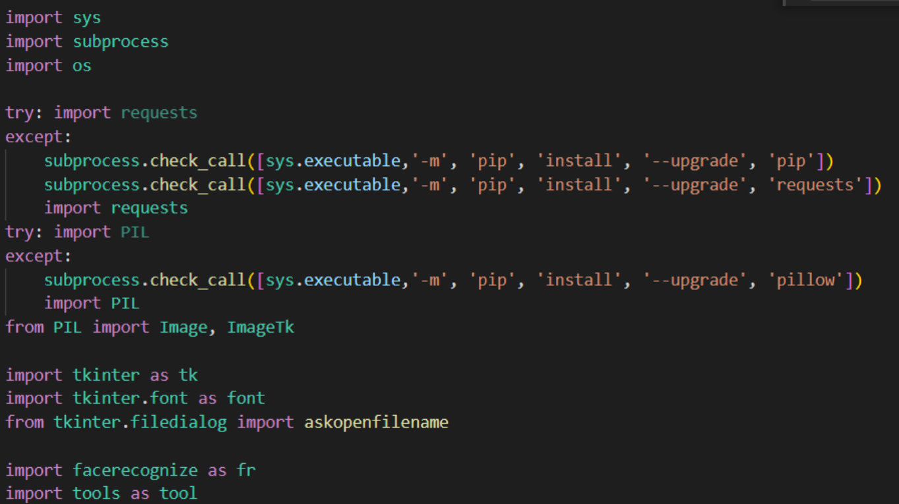
010>코드 설명
필요 라이브러리 불러오기
try: 실행
except: try 실패 시 오류코드를 띄우는 대신 실행
subprocess.check_call():
인자로 넘겨진 값들을 실행
실패 시 오류코드 출력
sys.executable: 파이썬 인터프리터 실행 경로

Slide 6
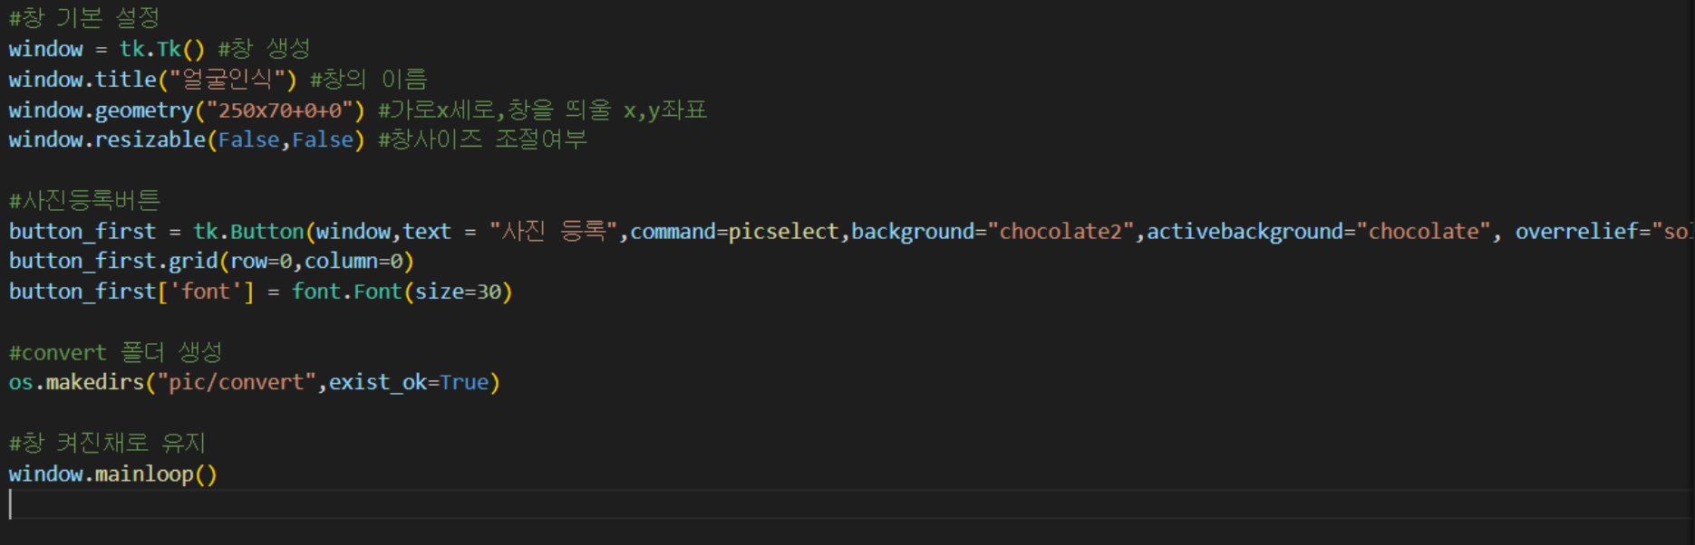
010>코드 설명
tk.Button(): 버튼 생성 + 속성 설정(어느 윈도우에 띄울지/ 클릭 시 행동 등)
os.makedirs(...,exist_ok=): 이미 폴더가 존재할 시 오류를 띄울지 말지
설정 (기본값:False)

Slide 7
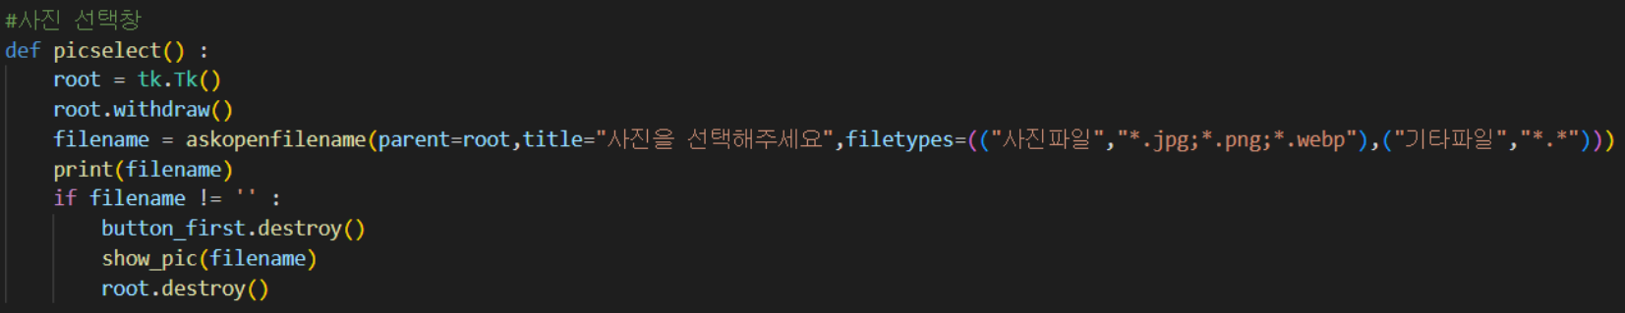
010>코드 설명
root = tk.tk(), root.withdraw() 를 통해 다른 창을 하나 더 생성, 유지
if filename != '': filename이 제대로 설정된 경우 button_first, root 삭제, Show_pic 실행

Slide 8
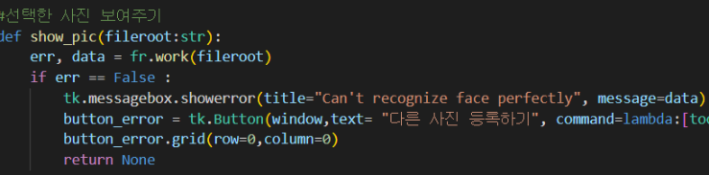
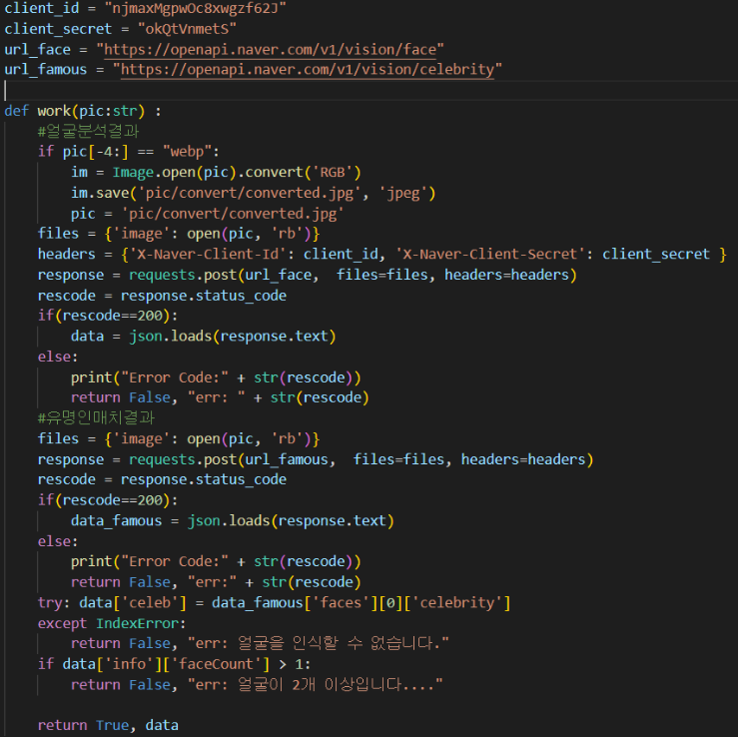
010>코드 설명
err, data = fr.work(...)
facerecognize.py의 work실행
client_id = 네이버에 api사용을 신청한 ID
client_secret = api 사용을 위한 토큰
if pic[-4:] == "webp" : 만약 파일의 확장자가 webp일 경우 파일을 jpg로 변환하고 convert폴더에 저장
try:data['celeb'] = data_famous['faces'][0]['celebrity']
except IndexError:
얼굴인식과 유명인 매치 결과가 따로 나오므로 합치는 과정
indexerror가 뜬 경우 얼굴 인식 실패로 간주, 에러 처리

Slide 9
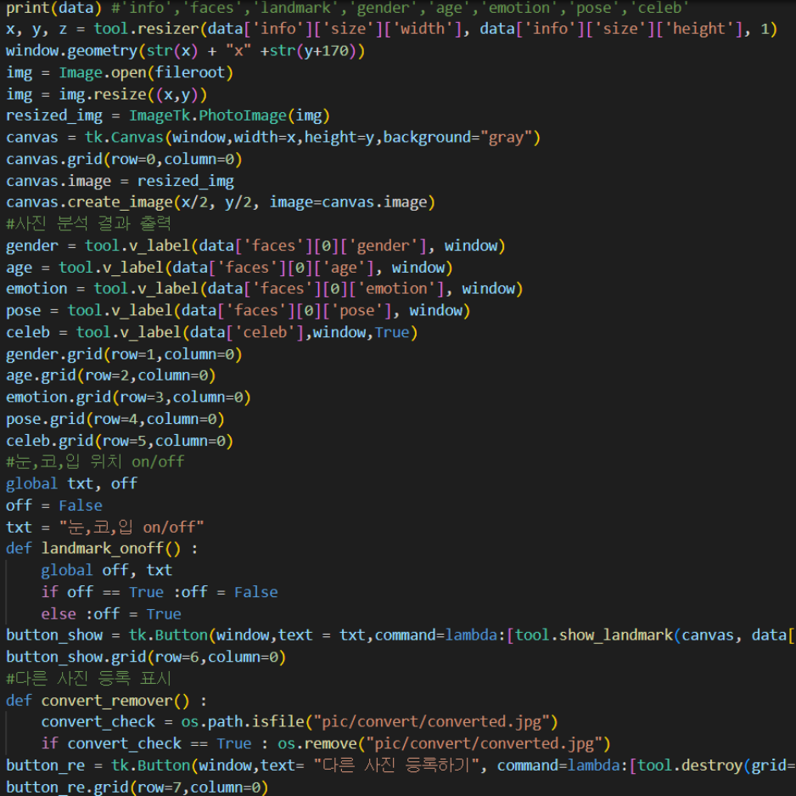
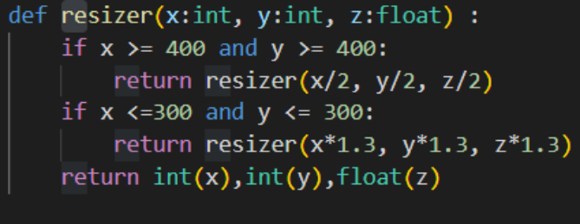
010>코드 설명
tool.resizer()

Slide 10

011>발생했던 오류/해결책
1: 해상도가 높은 사진을 입력 시 창이 너무 커지는 오류
-> resizer함수를 만들어 사진의 가로/세포 비율은 유지하면서 크기만 줄이는 프로세스를 만듦
2: 인터넷에서 다운 시 자주 나오는 webp파일을 CFR에서 인식 불가
-> pillow에 webp파일을 jpg로 변형하는 함수가 있어 파일 경로 선택 후 CFR에 입력하기 전 파일의 경로가 webp로 끝나면 jpg로 변환한 후 넣게 만듦
3: 가상 캐릭터의 경우 랜드마크 정보가 완벽하지 못한 것
-> 눈/코/입을 제대로 인식하지 못한 경우 따로 오류창을 출력

Slide 11

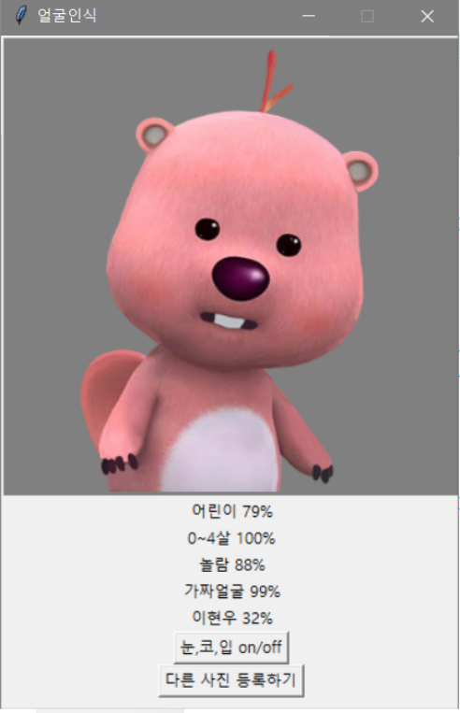
100>코드 시연
1: git 설치
2: 터미널에 git clone https://github.com/wisj98/smart-programming.git 입력
3:main.py 실행
4:인터넷에서 원하는 사진 파일 다운로드 후 파일 선택창에서 선택
5:눈,코,입 on/off 클릭

Slide 12
101>참고 자료
CFR관련 참고 자료:
https://developers.naver.com/products/clova/face/
TKinter관련 참고 자료:
https://076923.github.io/posts/Python-tkinter-1/
Pillow관련 참고 자료:
https://pillow.readthedocs.io/en/stable/reference/Image.html
https://pillow.readthedocs.io/en/stable/reference/ImageTk.html
https://medium.com/@ajeet214/image-type-conversion-jpg-png-jpg-webp-png-webp-with-python-7d5df09394c9

